Slide 1
Mezigenerační spolupráce při zavádění nových informačních technologií na CS
Petra Kadlecová
FN Brno

Slide 2
Úvod
Problematika modernizace CS a zavádění nových informačních technologií na CS ve vztahu k jednotlivým generacím v týmu
Charakteristiky generačních skupin
Analýza pracovního týmu s ohledem na generační složení
Dopady pracovních změn na jednotlivé generace
Koordinace rozdílných požadavků a potřeb několika generací v týmu
Motivace týmu
Přínos různých generací pro rozvoj a modernizaci CS
Rozvíjení spolupráce mezi jednotlivými generačními skupinami

Slide 3
Implementace nové informační technologie
Informační systém DoctIS na CS a COS FN Brno /podzim 2023/
procesy, které byly dosud dokumentovány v písemné podobě – nyní v elektronickém systému
zvýšení efektivity procesu objednávek služeb a výdeje sterilního materiálu pro operační sály a oddělení
žádanky, provozní deníky
vedení skladového hospodářství
monitoring všech procesů prováděných na CS
materiál označen čárovými kódy – skenování čtečkami, obsluha dotykových terminálů – import dat do systému
Nutnost proškolení personálu s ohledem na předpoklady a schopnosti jednotlivých generací

Slide 4
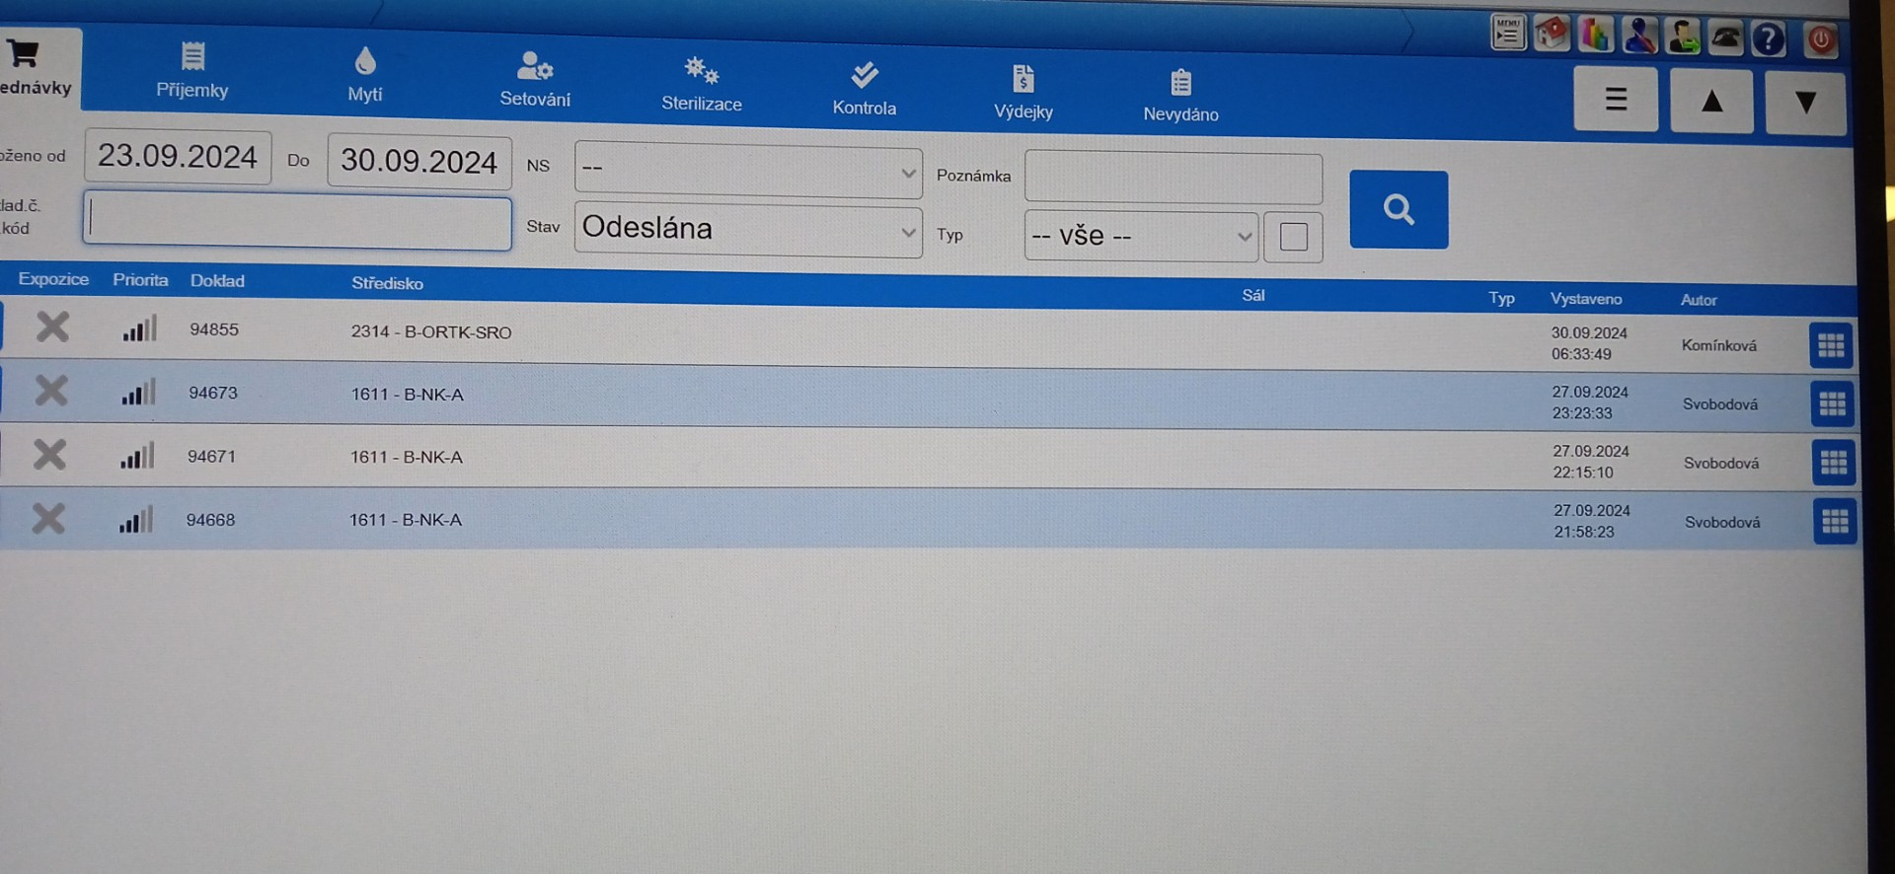
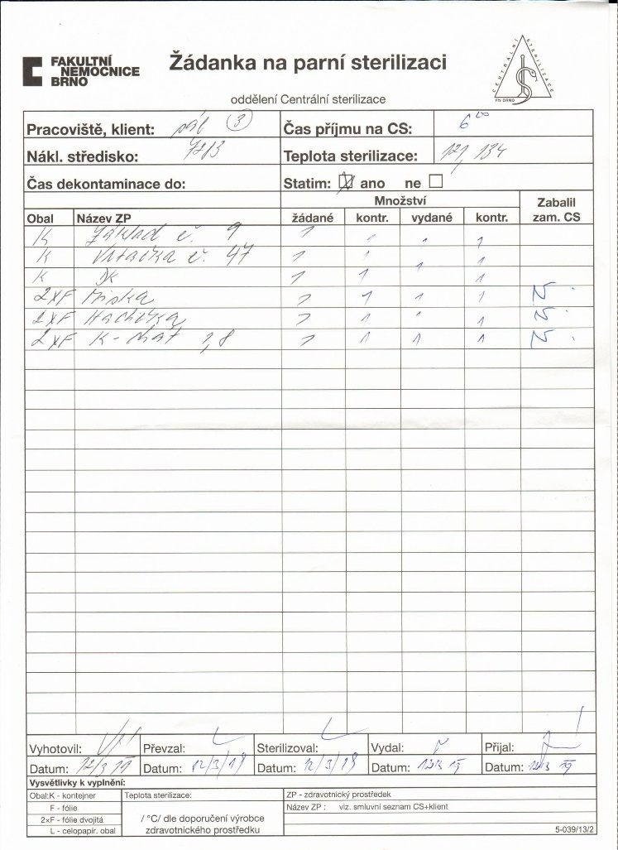
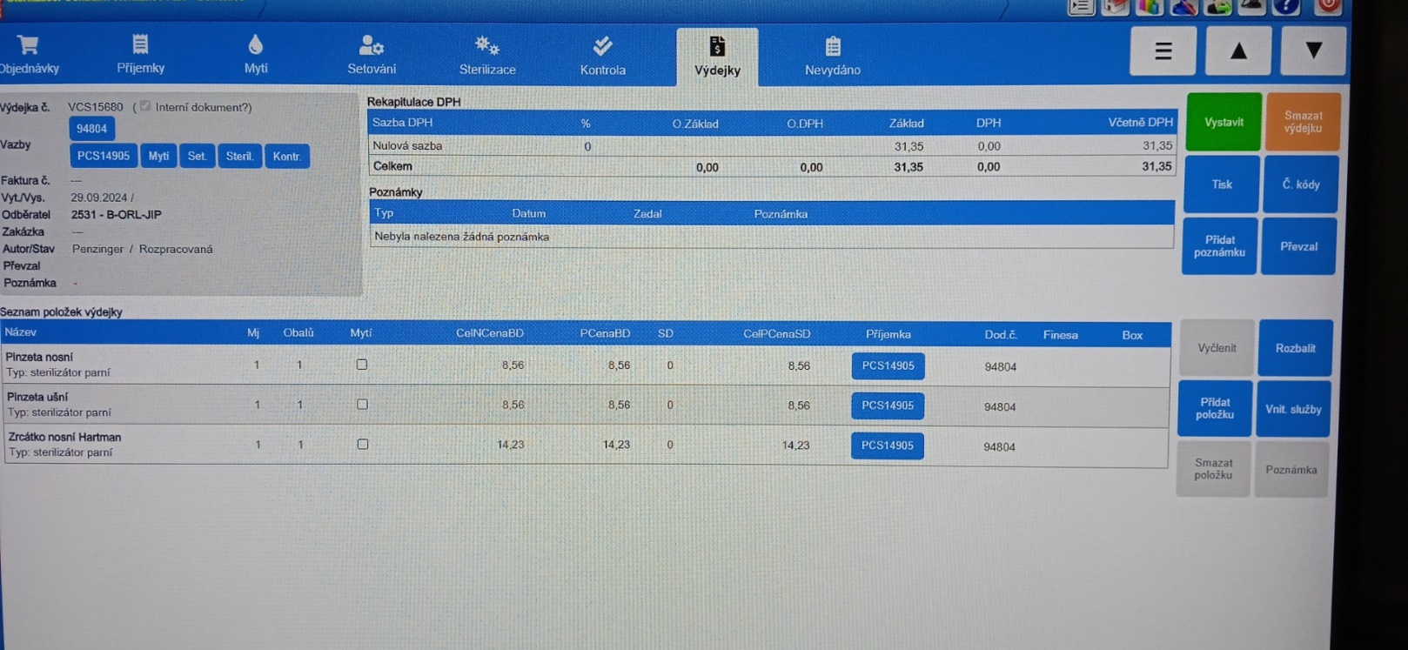
Objednávky, žádanky
NOVĚ ELEKTRONICKÉ
PŮVODNÍ TISKOPIS TIŠTĚNÉTIŠTĚNÉPAP

Slide 5
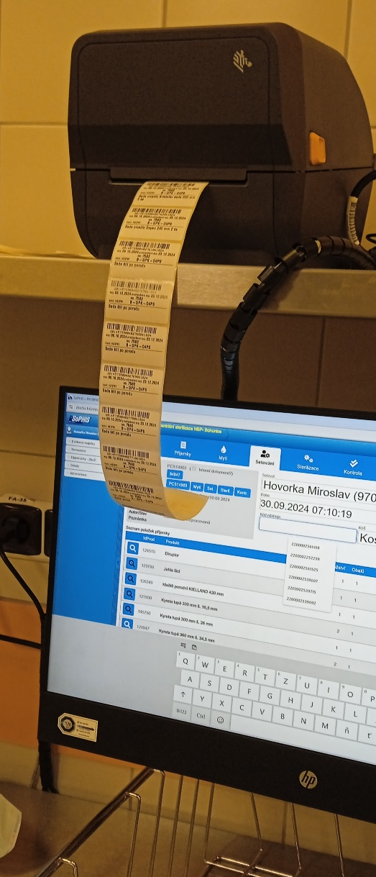
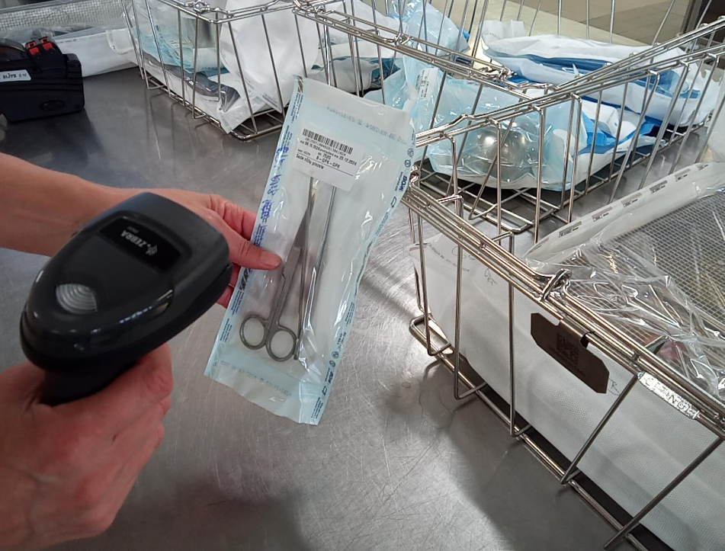
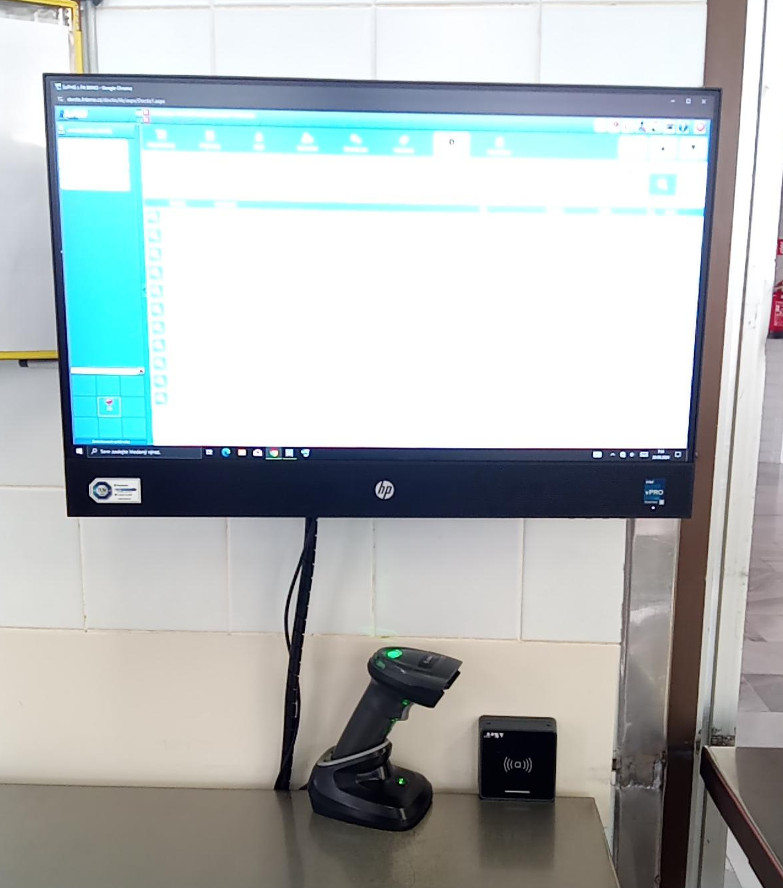
Scanování čárových kódů, příslušenství

Slide 6
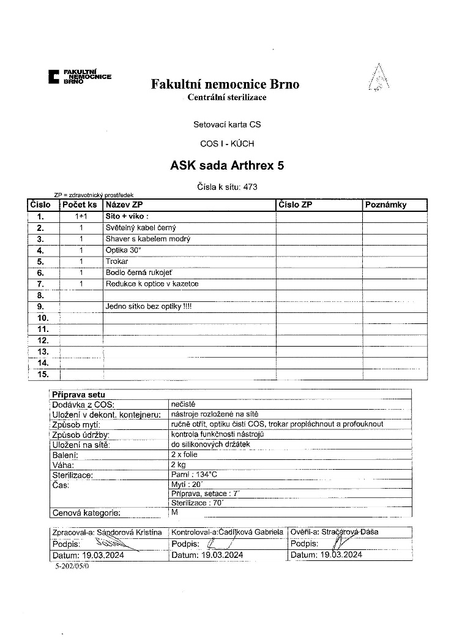
Setovací karty NOVĚ ELEKTRONICKÉ PŮVODNÍ PDF

Slide 7
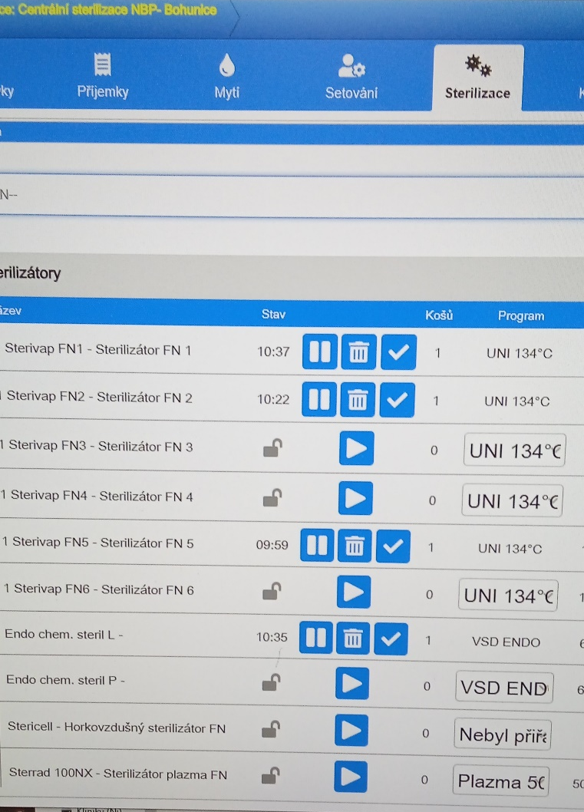
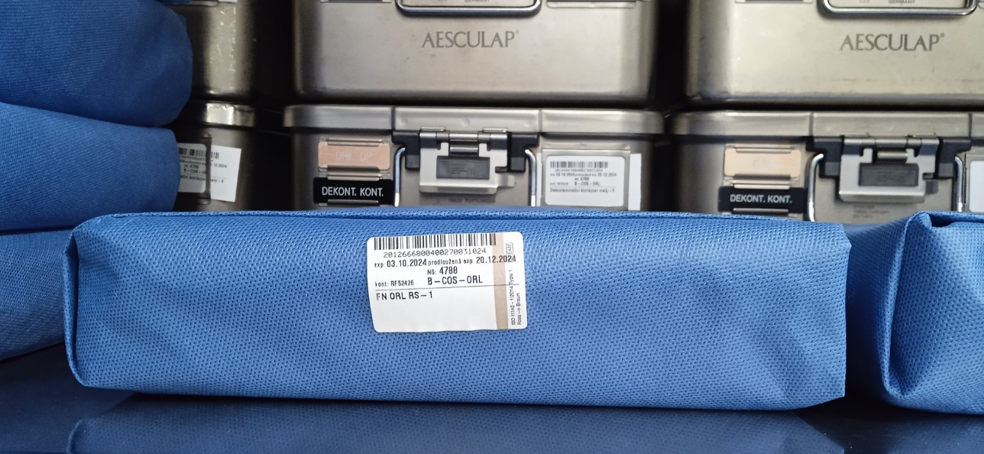
Mytí, sterilizace, výstup

Slide 8
Zaškolení zaměstnanců
GENERAČNÍ ROZDÍLY NA PRACOVIŠTI
Komplikace / příležitost při zavádění tzv. „nových věcí“ na pracovišti ?
Každá generace využívá jiné prostředky k dosažení cíle..
Management pracoviště:
analýza týmu z hlediska generačního rozdělení
nutnost přistupovat k různým generacím specifickým způsobem
podpora mezigenerační spolupráce – využití schopností, předností a předpokladů jednotlivých skupin
motivace zaměstnanců

Slide 9
Základní pojmy
GENERACE – (z řec. genos = rod) – velká, soc. diferencovaná skupina osob, které jsou spojené dobově podmíněným stylem myšlení a jednání a prožívají podstatná období své socializace ve shodných hostorických a kulturních podmínkách.
GENERACÍ rozumíme skupinu populace, která se narodila v určitém časovém rozmezí, vymezeném významnými událostmi (např. válkami), technologiemi (např. internetem), společenskými podmínkami (např. politickým systémem), popř. jinými významnými faktory
TÝM (z angl. team, původní význam „spřežení“) je skupina lidí, která společně plní nějaký úkol nebo chce dosáhnout určitý cíl, což je možné jen při spolupráci všech členů. (….) v podniku tvoří tým skupina spolupracovníků, kteří pracují na společném úkolu – pracovní skupina.
Mezigenerační, crossgenerační nebo multigenerační týmy, jsou synonyma pro pracovní kolektivy, ve kterých se potkávají zaměstnanci různých generací

Slide 10
Specifika mezigeneračních týmů
Rozdíly mezi generacemi:
Způsob komunikace - mladší nepotřebují při práci osobní kontakt, využití komunikačních technologií, starší komunikují „tváří v tvář“
Forma práce – starší hodiny v zaměstnání, mladší flexibilní pracovní doba
Stabilita – pro starší generaci důležitá jistota a stabilita v jednom zaměstnání, chtějí zúročit své zkušenosti
-pro mladší generaci je typická fluktuace, díky které sbírají zkušenosti,
touha se rozvíjet, vzdělávat a posouvat dál, jsou dravější
Slabé stránky
Nedostatek porozumění, problém s kooperací
Riziko konfliktů

Slide 11
Specifika mezigeneračních týmů
Silné stránky
Vícegenerační pracovní síla – každá skupina umí originálně identifikovat řešení
/ několik nových způsobů řešení problémů
Vzájemné vzdělávání – mladší /starší (technologická řešení)
starší/mladší (osobní komunikace)
Efektivní nastavení spolupráce a zlepšení angažovanosti zaměstnanců
Pracovní prostředí není stereotypní

Slide 12
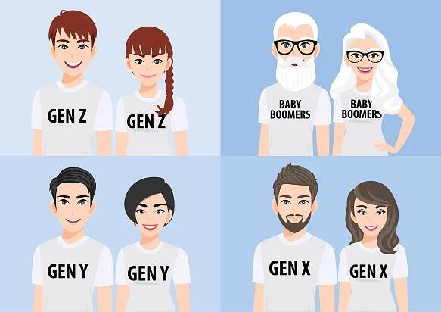
Charakteristiky generací
Na současném pracovním trhu jsou zastoupeny 4 generace:
BABY BOOMERS (nar. 1946 – 1964)
60 let a více
GENERACE X (nar. 1965 – 1980)
44 – 59 let
GENERACE Y – Mileniálové (nar. 1981 – 1995)
29 – 43 let
GENERACE Z (nar. 1996 - 2010)
28 let a méně

Slide 13
Baby boomers
Narození v letech 1946-1964 (baby boom po druhé sv. válce)
Zvyklí na vedení manažerů
Pevná pracovní doba
Stabilita v zaměstnání
Silná pracovní etika
Loajálnost vůči zaměstnavateli
Konzervativní
Tradiční komunikační kanály (tel., e-mail)
Důraz na rodinné zázemí

Slide 14
Generace X
Narození v letech 1965 – 1980, „Husákovy děti“ – populační vlna v tehdejším Československu
Flexibilita
Zodpovědnost
Cílevědomost
Individualismus, soběstačnost
Pracovní výkonnost (někdy workoholismus)
Zvládnutí sociálních sítí – Facebook ..
(zájmy a vztahy jsou důležitější než sociální sítě)
Učí se využívat efektivně technologie
Cení si rovnováhy mezi prací a osobním životem

Slide 15
Generace Y - Mileniálové
Narozeni v letech 1981 – 1995
Preferují kvalitní spolupráci, flexibilitu
Intuitivní chování
Vysoké ambice
Důraz na profesní růst a pracovní vyváženost
Kreativita
Působení na sociálních sítích
Adaptace na nové technologie
Mohou působit negativisticky- nejsou spokojeni s okolním světem, touha zlepšení

Slide 16
Generace Z
Narození v letech 1996 -2010
Internetová generace
Nezávislost, chtějí vše dělat „po svém“
Netrpělivost, neudrží dlouho pozornost
Ovlivněni sociálními sítěmi
Flexibilní pracovní podmínky
Vyspělé technologie samozřejmostí
Očekávají otevřenou komunikaci
Důraz na vyváženost pracovního a osobního života

Slide 17
Profesní složení týmu na pracovišti CS
Centrální sterilizace ve FN Brno – Bohunice
Profesní složení
Primář
Vrchní sestra
Staniční sestry
Sestry
Sanitáři
THP pracovníci
primář
THP
vrchní sestra
staniční sestra
sestry
sanitáři

Slide 18
Generační rozdělení týmu na pracovišti CS
Celkový počet zaměstnanců /CS FNB-Bohunice/
k 31.8. 2024: 53
Gen. Baby boomers 7 zam.
Generace X 34 zam
Generace Y 11 zam
Generace Z 1 zam.

Slide 19
Motivace vícegeneračního týmu
Cílem je pro jednotlivé generace:
spokojenost v práci
umět přizpůsobit spolupráci ve vícegeneračním týmu
nacházet nová řešení problémů / vzájemný mentoring
Motivační podněty:
Přesně definované nové úkoly / požadavky
Vybavení pro výkon činnosti
Péče o podřízené, proškolení
Ocenění dílčích úspěchů, povzbuzení
Nové činnosti mají význam pro chod pracoviště
Poznatky a připomínky jsou brány v úvahu
Příležitost odborného růstu
Pozitivní pracovní prostředí

Slide 20
Styly zapracování dle generací
Baby boomer‘s /60 let a více/
do 5 let budou opouštět pracovní trh /motivace?, zpravidla už chtějí jen „přežít“
do doby odchodu d o důchodu/
– potřeba přesně definovat požadavky
vysvětlit význam nových technologií na CS
praktický nácvik se školitelem
opakování jednotlivých postupů
posílení jistoty (ocenit zkušenosti v jiných souvisejících oblastech)
- oceňování pokroku
spolupráce s mladšími kolegy na jednom úseku

Slide 21
Styly zapracování dle generací
Generace X /44 – 59 let/
- nejširší zastoupení na pracovišti
– využití návyku tvrdě pracovat
- ochota učit se novým věcem
- podpora vzdělávání v oblasti IT
- posílit potřebu v práci vytrvat, vysvětlení významu změn
- opora pro starší generaci, motivuje svým přístupem Baby Boomer‘s
- ocenění pokroku
- zapojení do týmové spolupráce /brát v úvahu nápady, připomínky/

Slide 22
Styly zapracování dle generací
Generace Y /29 – 43 let/
- změny zvládají bez problémů
- využití flexibility, přizpůsobení novým postupům
- využití schopnosti vyhledávat nové informace
- možnost profesního růstu
- zajímavost práce
- seberealizace, nabídka vzdělávání
- výzvy, získávání zkušeností
- mohou ukázat své schopnosti starším spolupracovníkům
- ocenění schopností

Slide 23
Styly zapracování dle generací
Generace Z /28 let a méně/
– zjednodušení klasických postupů
- umí a chtějí pracovat s vyspělou technologií
- flexibilní pracovní podmínky
- činnost musí mít smysl
- přístup k informacím
- účast na zavádění nových postupů
- pomoc starším generacím při řešení technických problémů
- uznání na začátku kariéry díky schopnostem v oblasti moderních technologií

Slide 24
Jak zvládat nové technologie?
Náborová strategie
oslovení více generací s ohledem na jejich úlohu v týmu
Individuální přístup
každý zaměstnanec je jedinečná osobnost, přizpůsobení při zvládání nových činností
Spolupráce generací
využití předávání informací a zkušeností s ohledem na danou generaci /vzájemná pomoc
nejlépe vyvážená kombinace generací na jednotlivých pracovních úsecích (BB,X – Y,Z)
Různorodá komunikace
Každá generace preferuje jiný typ komunikace
Vzdělávání

Slide 25
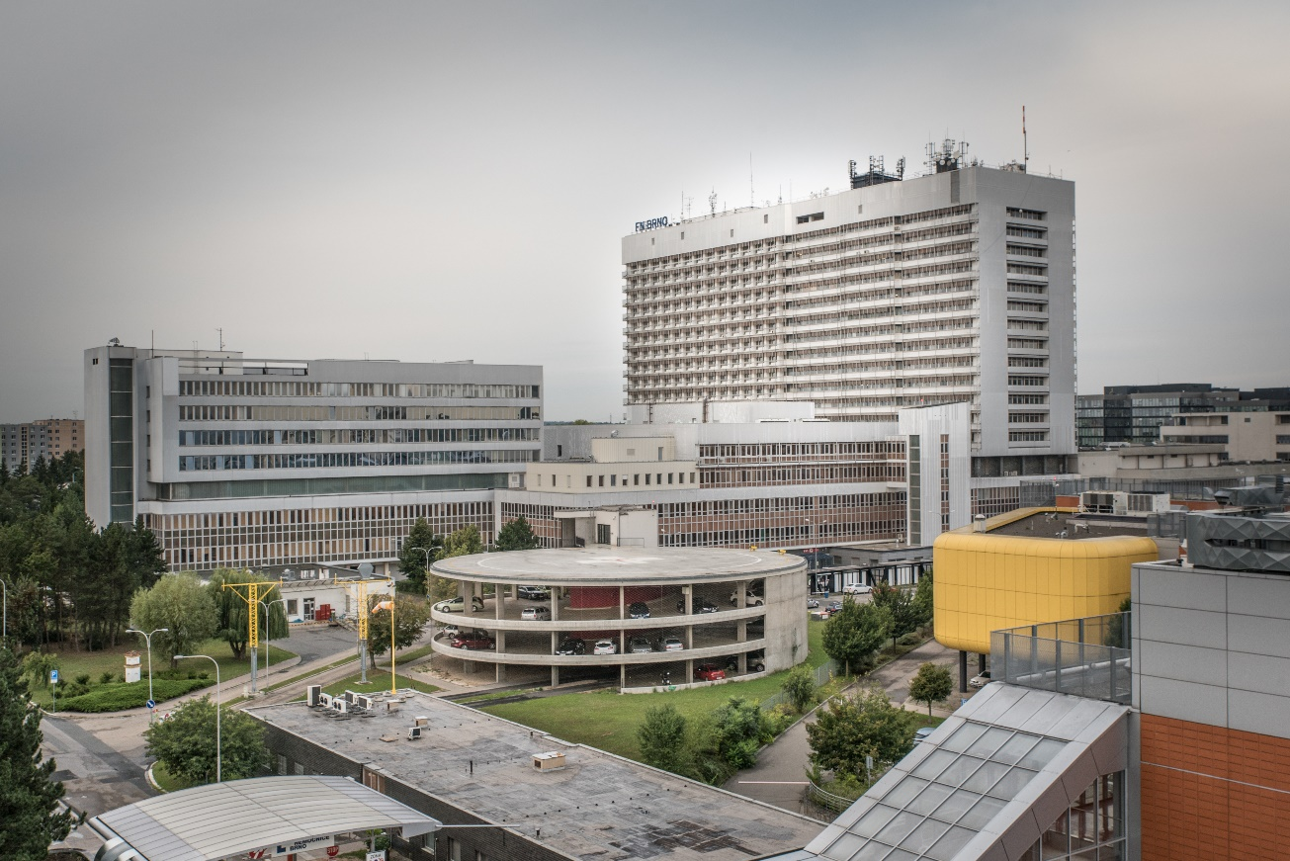
Závěr
Modernizace a zefektivňování provozu CS klade vyšší požadavky na zaměstnance při zvládání nových technologií
Jiné nároky na samostatnost, zodpovědnost, úroveň vzdělání…
Jiné nároky na ocenění, využití času, pracovní styl…
Pochopení a využití potenciálu všech generací
„Učeným se nikdo nerodí.“
DOCTUS NEMO NASCITUR.
Latinské přísloví

Slide 26
Použité zdroje
BUŠOVÁ, Tereza. Každá generace vyrůstala v jiné době a má jiné priority, návyky a používá jiné nástroje. Online. In: nn.cz 3.5.2019. Dostupné z: https://www.nn.cz/blog/6-tipu-lepsi-komunikaci-generacemi-x-y-z.html.
DUBOVÁ, Zuzana. Generační rozdíly na pracovišti aneb jak řídit vícegenerační týmy. Online. In: portal.pohoda.cz 25.7.2024. Dostupné z:https://portal.pohoda.cz/pro-podnikatele/uz-podnikam/generacni-rozdily-na-pracovisti-aneb-jak-ridit-vic/
Generace Baby boomer. Online. In: optimal-marketing.cz 12.12.2022. Dostupné z: https://www.optimal-marketing.cz/slovnicek/baby-boomer.
Jak řídit mezigenerační tým: využijte potenciál všech zaměstnanců a podpořte týmového ducha. Online. In: Pruvodcepodnikanim.cz 23.5.2024. Dostupné z: https://www.pruvodcepodnikanim.cz/clanek/jak-ridit-mezigeneracni-tym/.
KUBÁTOVÁ, Jaroslava; KUKELKOVÁ, Adéla. Interkulturní rozdíly v pracovní motivaci generace Y: příklad České republiky a Francie. Univerzita Palackého v Olomouci, 2013. ISBN 978-80-244-3961-7.
NEŠPOR, Zdeněk R. Sociologická encyklopedie. Online. In: Sociologický ústav AV ČR, vvi. 21.9.2020. Dostupné z https://encyklopedie.soc.cas.cz/w/Generace.
REINISH, Iveta. Odlišnosti generace X, Y a Z: Víte, do které patříte a co to znamená? Online. In: Spektrumzdravi.cz 12.3.2024. Dostupné z: https://www.spektrumzdravi.cz/zivotni-styl/odlisnosti-generace-x-y-a-z-vite-do-ktere-patrite-a-co-to-znamena.
WIKIPEDIE. Dostupné z: https://cs.wikipedia.org/wiki/Tým
https://citaty.net/citaty/14185-ucenym-se-nikdo-nerodi/

